Slide 1
高职院校机电一体化专业建设解决方案
国泰安战略项目事业部
2018年9月

Slide 2

目 录
一
建设背景意义
二
建设目标思路
三
主要建设内容
四
项目建设流程
五
合作项目案例

Slide 3
一、建设背景意义
01
（一）职业教育新理念
根据《国家教育事业发展“十三五”规划》、《教育信息化“十三五”规划》文件精神：随着互联网、大数据、云计算和物联网等技术不断发展，人工智能正引发可产生链式反应的科学突破、催生一批颠覆性技术，加速培育经济发展新动能、塑造新型产业体系，引领新一轮科技革命和产业变革。加快人工智能在教育领域的创新应用，利用智能技术支撑人才培养模式的创新、教学方法的改革、教育治理能力的提升，构建智能化、网络化、个性化、终身化的教育体系，是推进教育均衡发展、促进教育公平、提高教育质量的重要手段，是实现教育现代化不可或缺的动力和支撑。
专业建设离开与三大新技术（云计算、物联网、大数据、智能化）的跨界融合不能称之为优质；
知识、技术、技能离开基于大数据、云计算之下的电商技术群、物联网技术群和移动互联网技术群不能称之为现代；
人才质量离开学生创新能力的评价与提升不能称之为一流。

Slide 4
02
（二）专业建设新融合
产教融合
产业与教学深度融合：国务院办公厅正式印发《关于深化产教融合的若干意见》、教育部等六部门关于印发《职业学校校企合作促进办法》等相关文件。
理实一体
理论与实践深度融合：打造智慧化、智能化“管理+教学+实训”体系，切实实现学校整体实训室管理便捷化、教学人性化、实训系统化。
智慧教育
教学与技术深度融合：利用新一代信息技术促进教育现代化，改变传统教学模式，教学手段科技化、教育传播信息化、教学方式现代化。

Slide 5
03
（三）产教融合新要求
习近平总书记在十九大报告中提出：要完善职业教育和培训体系，深化产教融合、校企合作。
国务院办公厅《关于深化产教融合的若干意见》和教育部、发改委、工信部、财政部、人社部、国税总局《职业学校校企合作促进办法》相继出台。
互为支撑
互为动力
职业教育为产业发展提供高素质技能人才；
产业资源可转化为教育资源
职业院校通过科研和技术协同创新，促进产业转型升级；
产业发展带动职业教育的发展
产教融合
共同发展
集约发展
创新发展
聚集产业、人才、技术、资本等要素，产生规模效应，实现职业教育和产业的集约发展。
职业教育：中-高-应本贯通式发展，现代学徒制，校中厂，厂中校；
产业发展：职业教育贯穿产业发展全链条。

Slide 6
04
（四）专业建设新挑战
专业与产业脱节
差异化特色没有形成
专业建设问题
校企合作问题
校企“两层皮”
深度合作难以推进
重硬件建设
轻软件资源建设
资源利用问题
双创教育问题
课程体系不完备
创新能力培养不够
师资力量薄弱
培训提升滞后
师资建设问题
社会服务问题
服务能力较弱
辐射带动不强

Slide 7
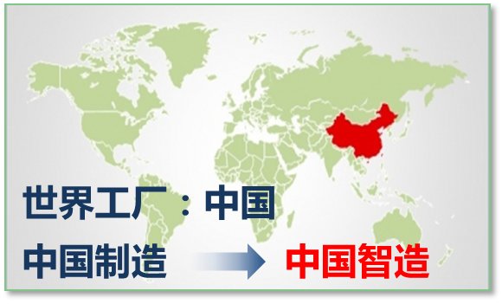
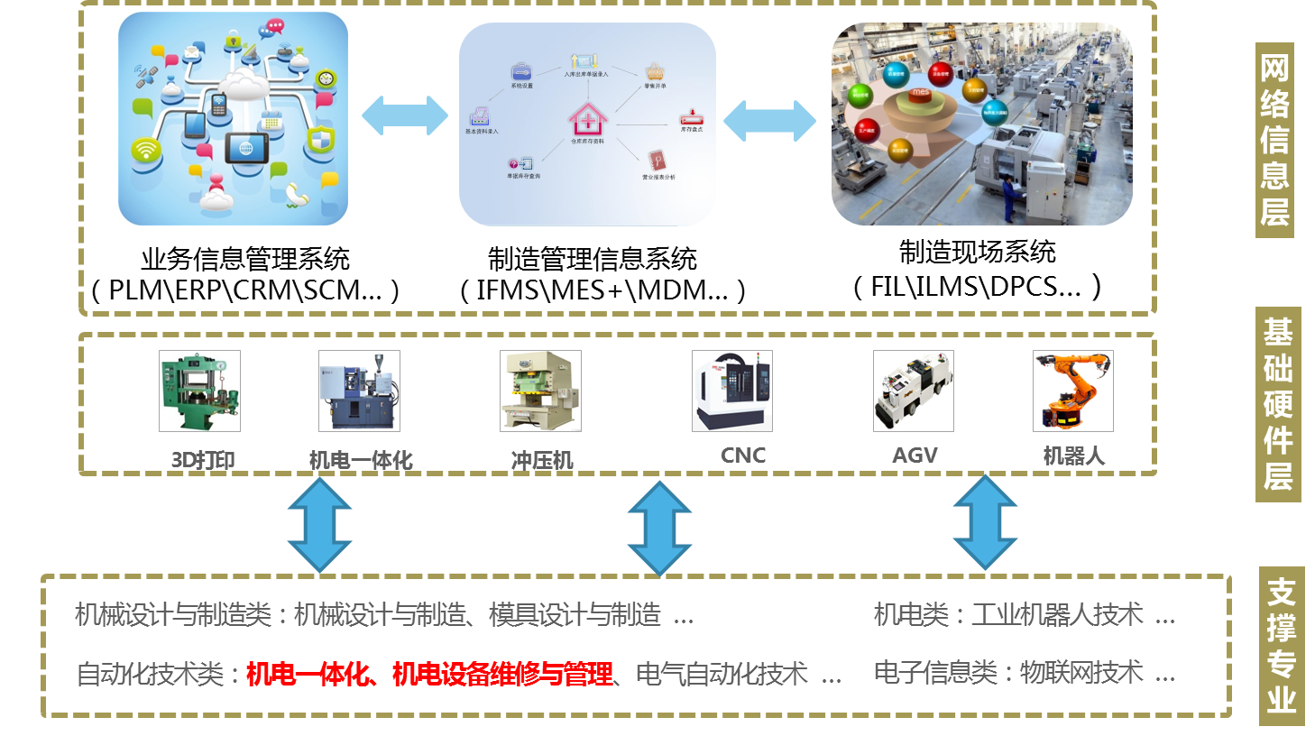
一、建设背景意义
05
（五）中国制造新趋势
智能制造
=人工智能+机器人+数字制造

Slide 8
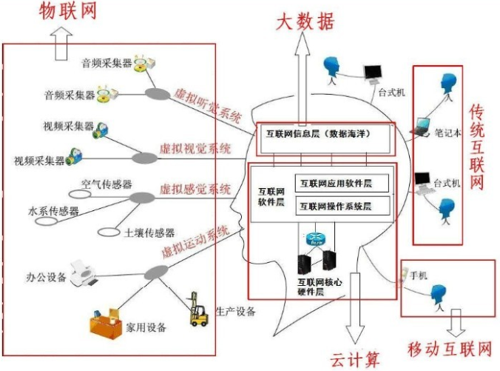
06
（六）智慧教育新变革
1、新定位：克服误区，更新职业教育定位，打造升级版职业教育。
3、新思路：借力云物大智技术构建智慧校园，提升教学管理水平。
2、新格局：把握云物大智时代人才培养和专业建设的新思路。
4、新举措：将创新创业教育引入职业教育，专创融合，落到实处。

Slide 9
二、建设目标思路
07
（一）专业建设理念
实现校企深度融合
六大
理念
产教融合
课程改革
队伍建设
实训基地
社会服务
培养模式
辐射经济促进发展
对接岗位改革评价
工学交替能力递进
内培外聘专兼结合
内外互通共建共享

Slide 10
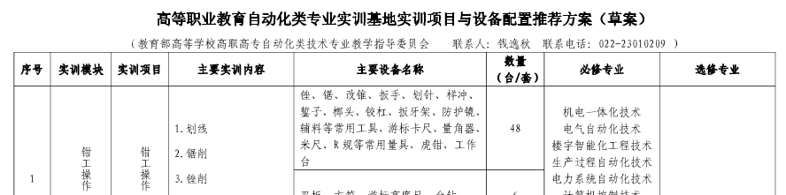
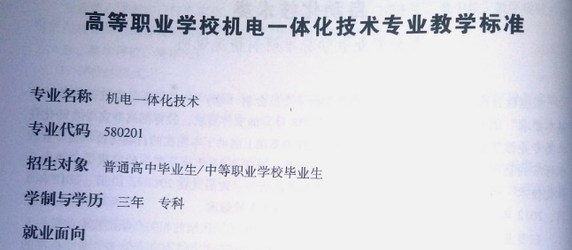
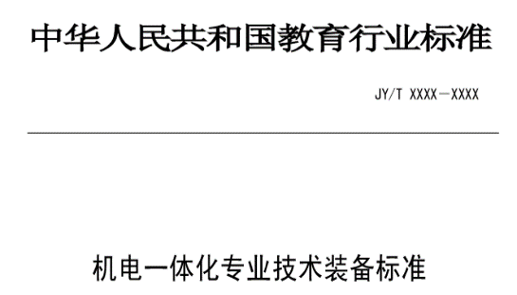
08
（二）遵循原则
遵循标准、因地制宜
国家标准：
1、高等职业学校专业教学标准——制造大类
2、机电一体化技术专业仪器设备配备标准（JY/T 0459-2014 ）
——中华人民共和国教育部
3、机电设备维修与管理专业实训基地实训项目与设备配置推荐方案
——高教司高职高专处教学指导委员会

Slide 11
09
（三）建设思路
结合当地区域或就业区域工业机器人产业发展情况
建设思路
产
学
创
训
研
校内实训
+企业实训
革新教学方法，
激发学习兴趣。
鼓励学生
创新创业
研究汽车
产业发展

Slide 12

三、主要建设内容
10
（一）专业顶层设计
顶层设计
顶层设计需符合职业教育体系创新的要求。
有深度：各地产业、行业深入调研
有高度：现代职业教育创新理念
有支撑：资深教育专家+100%博硕顶层计团队
有产品：汽车产业链条全覆盖，构建多层次、综合性、体系化产品
前瞻性、系统化
顶层设计

Slide 13
11
（二）人才需求分析
1. 产业发展分析
2016年
1.我国机电产品进出口总额达2.1万亿美元
2.连续4年成为全球第一机电产品贸易国。
3.出口额达1.26万亿美元
4.出口的机电产品中高新技术产品占比达50.5%
5.高新技术特别是制造业的信息化过程对技能应用型人才在质和量的需求方面越发凸显。
供
技能型人才
技能型人才
求
技能型人才
技能型人才
技能型人才
技能型人才
学校
企业

Slide 14
12
2. 岗位能力分析
产业链 | 设计 |  | 生产 |  | 销售 |  | 服务
岗位群 | 产品设计 |  | 生产管理 |  | 市场营销 |  | 技术支持
职位 | 高级职位 | 中级职位 | 高级职位 | 中级职位 | 高级职位 | 中级职位 | 高级职位 | 中级职位
 | 系统设计 | 机械工艺设计 | 生产现场管理 | 机电一体化产品生产 | 营销策划 项目经理 | 方案实施 产品推广 业务接洽 | 技术总监 | 设备安装 设备检测 设备调试 设备维护
职位 技能 | 工业自动化生产系统设计 | 工件产品设计图纸的制作 | 熟悉加工生产过程具备管理能力 | 依产品图纸进行加工生产 | 能分析反馈市场需求，熟悉市场经济发展 | 具备机电基础和良好沟通能力 | 熟悉设备安装及维修，并能快速分析解决问题 | 具备设备安装、检测、调试和维护的能力

Slide 15
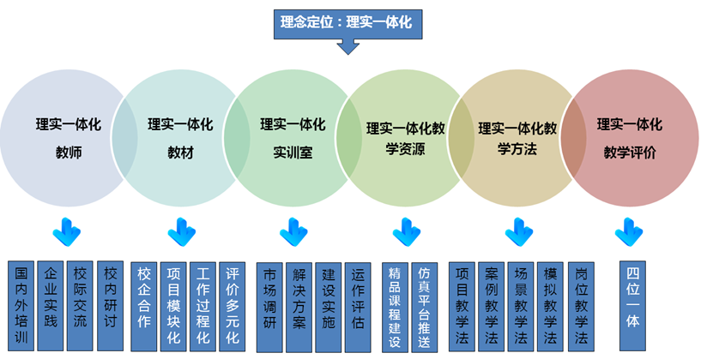
13
（三）课程体系建设
1. 课程体系构建
“基础通识+专业+实训实践+拓展”层次化课程体系
课程结构和教学
内容优化
专业教学资源开发
教学模式改革
教学方法和教学
手段创新
多拓展、活模块
任意拓展
选修课程
专门化
拓展课程组
专业课程组
专业群平台课程组
核心化
通识平台
课程组
在校生就意愿调研
宽平台

Slide 16
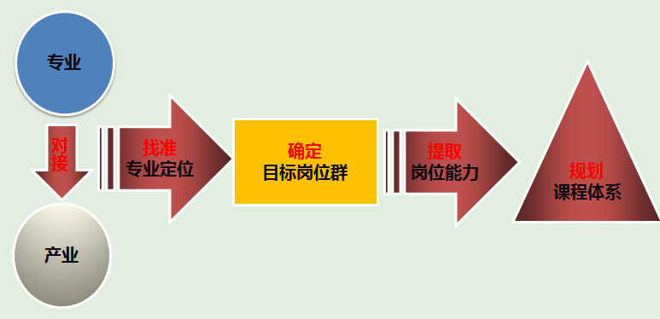
15
2. 课程设置创新
专业方向
课程设置创新 （原则：适用够用，选修拓展）
公共基础课 | 语文、应用数学、实用英语、思想道德修养与法律基础、 中国特色社会主义理论概论、职业发展与生涯规划、计算机应用基础、体育与健康
专业基础课 | 机械基础 机械制图 钳工与机械装配技术 电气CAD 电工电子技术 电机与变压器 单片机技术应用 电气控制技术及PLC应用 液压与气动技术
专业核心课 | 机电设备安装与调试 数控设备应用、维护与保养 工业机器人技术基础 工业机器人技术应用与编程 认识实习 毕业实习 专业综合实训 技能考证
素质拓展课 | 柔性生产系统技术 先进制造技术 机电设备营销 光机电一体化 服务礼仪与沟通技巧 就业与创业指导

Slide 17
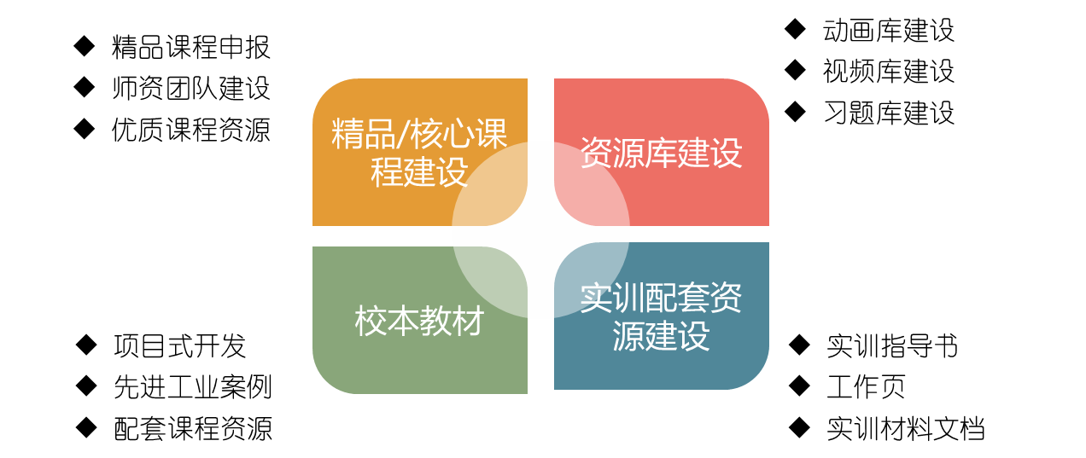
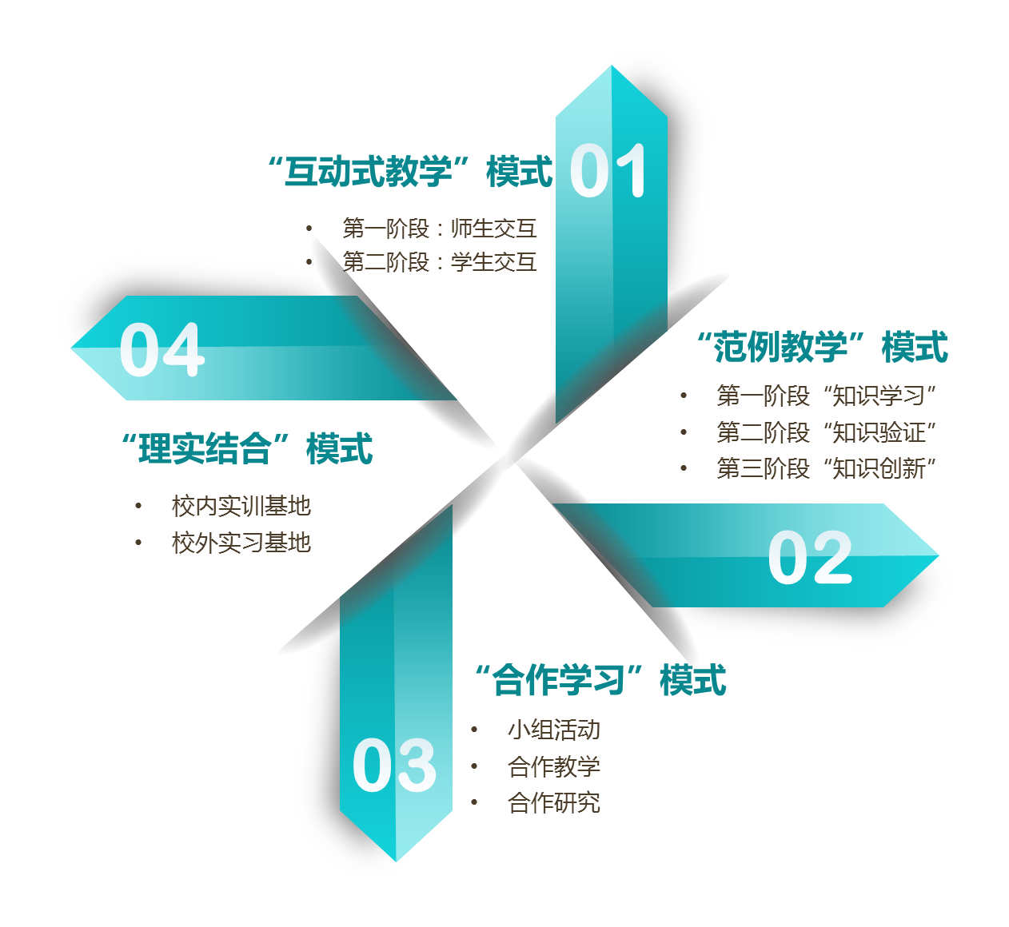
16
3. 教学改革创新
教学资源创新
教学理念方法与模式创新

Slide 18
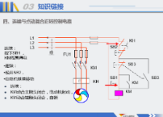
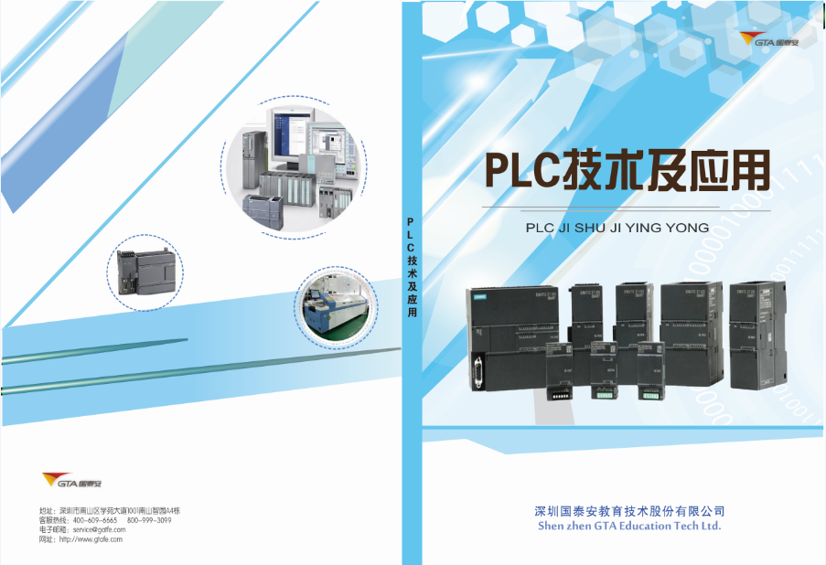
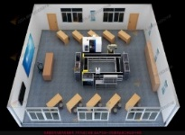
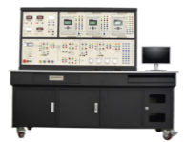
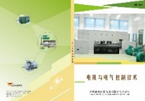
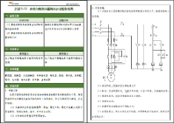
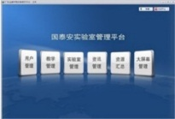
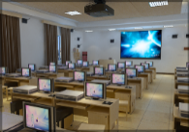
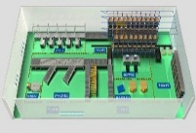
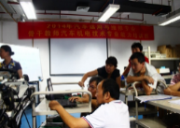
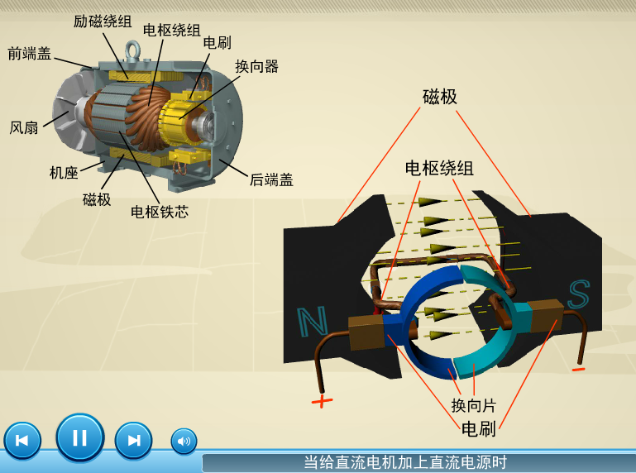
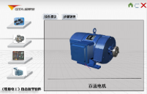
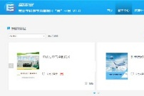
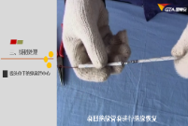
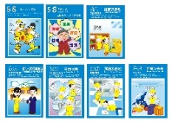
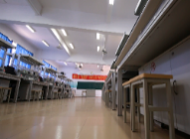
17
（四）课程资源建设
1. 课程资源建设内容
可视化课程包
项目式教材
实训指导书
教案
评价表
素材/编程库
……
现代化实训装置
便携式实验箱
实训室
教学设备
……
图文
资源
实物
资源
活动
资源
信息化
资源
实训环境设计
实训文化设计
实训活动设计
技能竞赛设计
……
虚拟仿真软件
Flash动画
微视频
教学管理平台
……

Slide 19
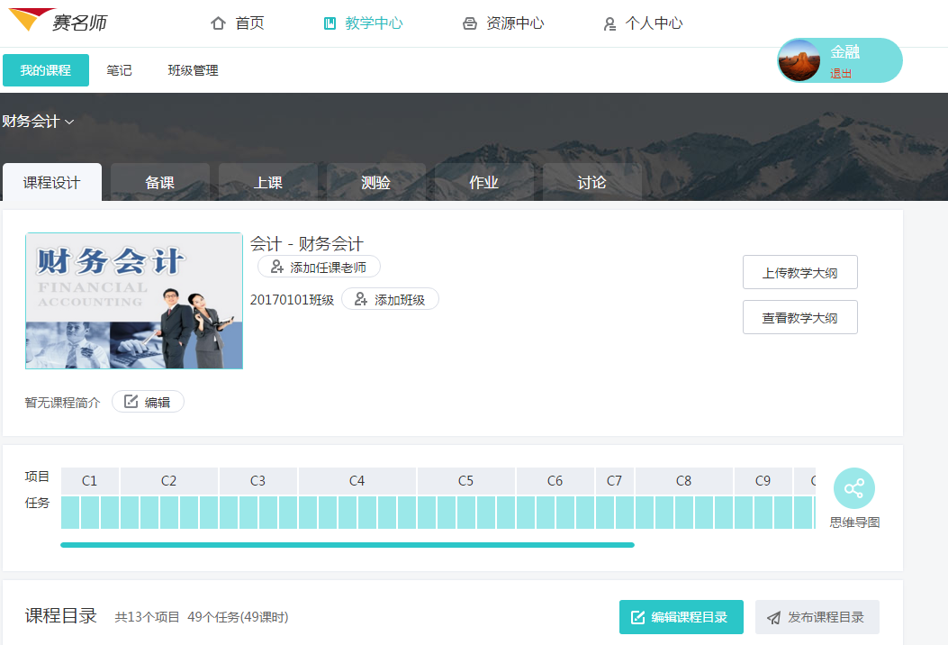
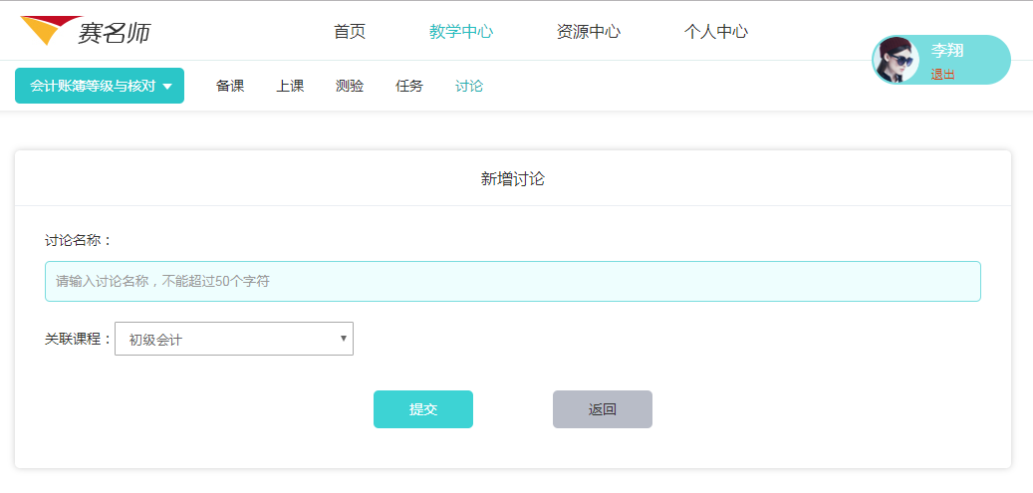
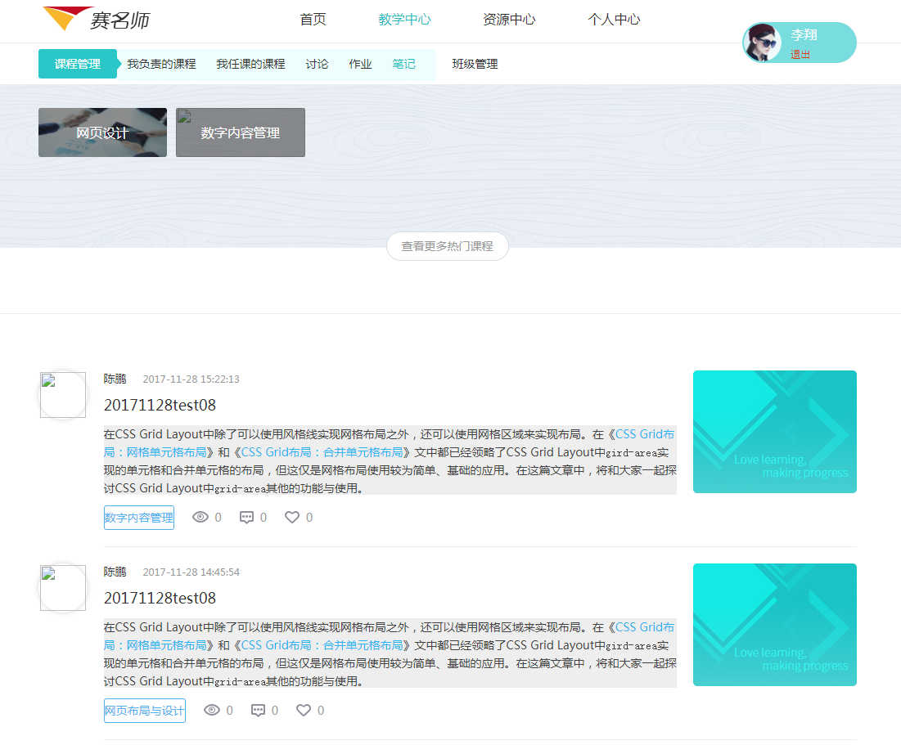
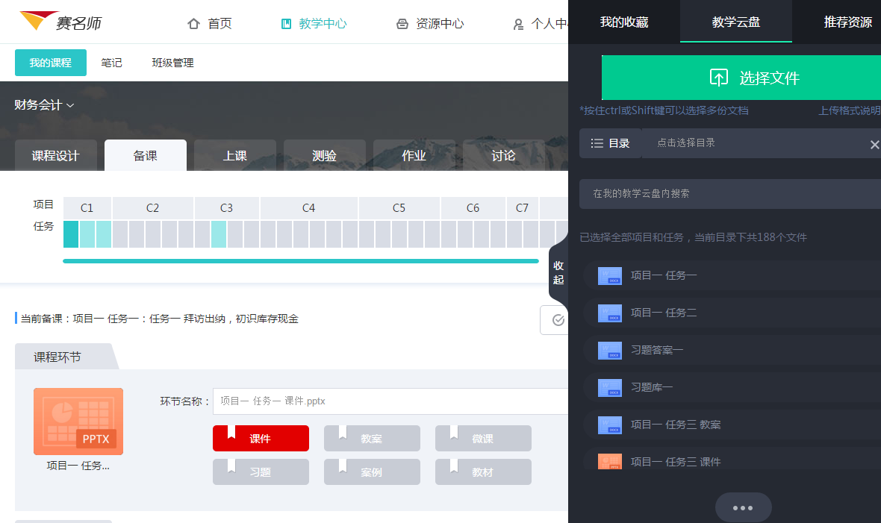
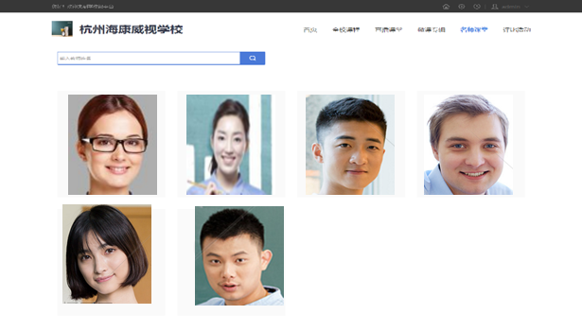
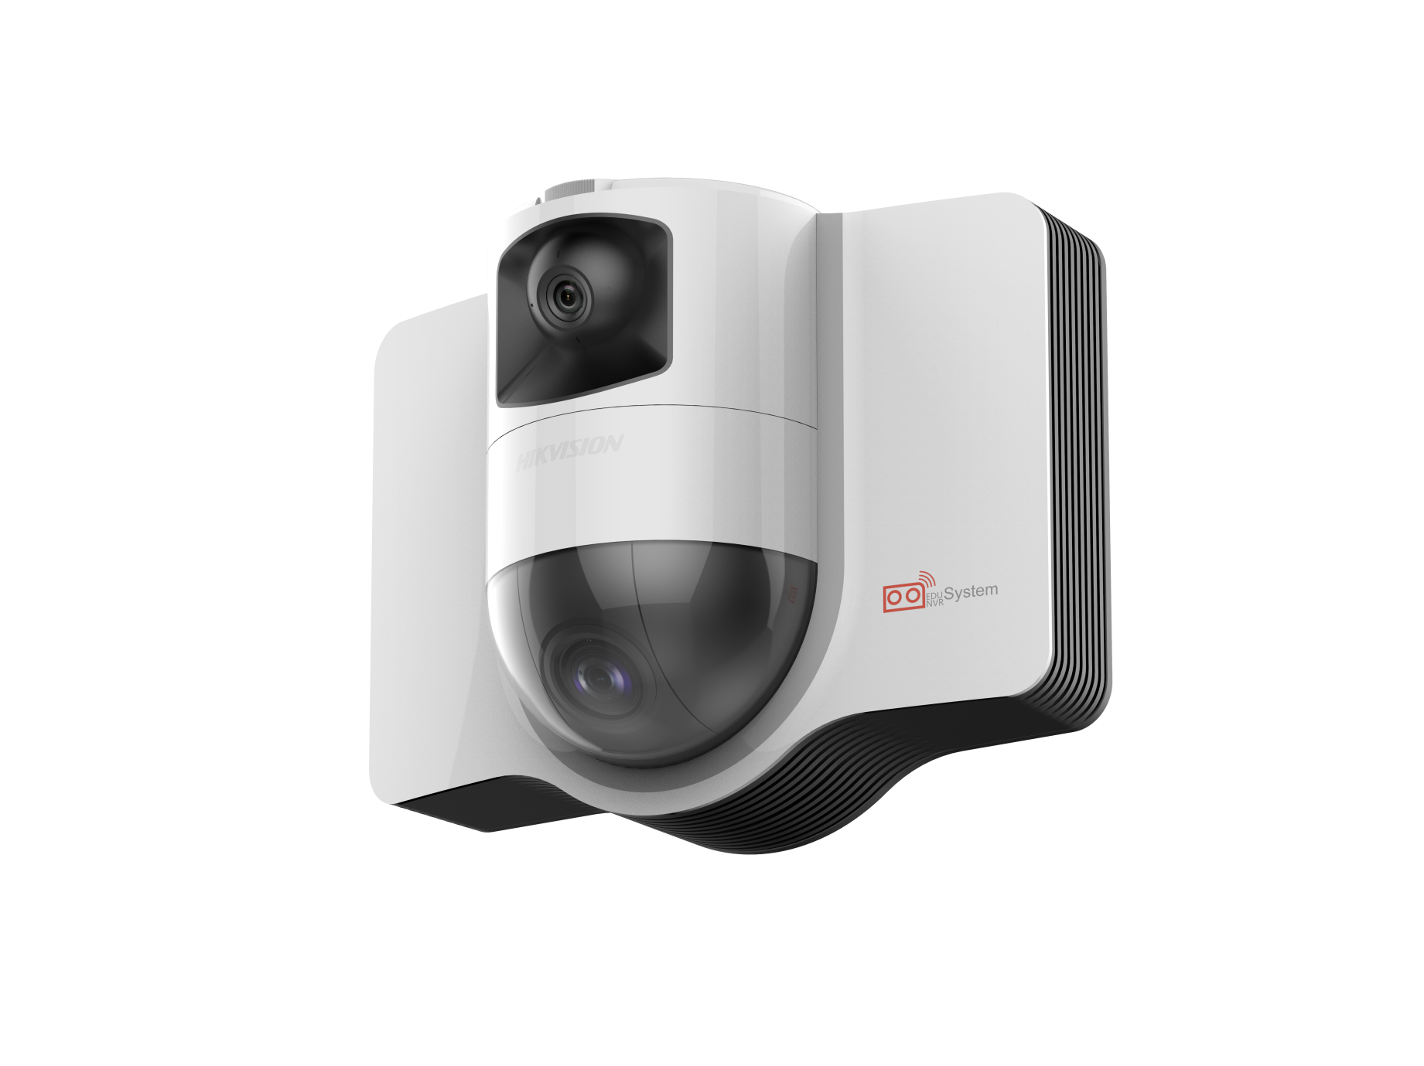
18
2. 智慧课堂—应用平台
教学内容展示
学习资源推送
学习任务发布
学生协作互动
学生自主探究
辅导答疑
主题讨论
互动协作
作品分享
……
互动讨论
授课中心
智慧笔记
多维互动的教学平台
上传笔记
笔记分享
……
教学视频资源获取
备课中心
精准推送
智能录播
教师备课
学生预习
学情诊断
……
智能高效的管理平台
人脸考勤
消息推送
班牌发布
在线巡课
在线作业
在线测试
多元评价
课程直播
课程点播
优课评选
联动教学
……
课堂行为表现数据

Slide 20
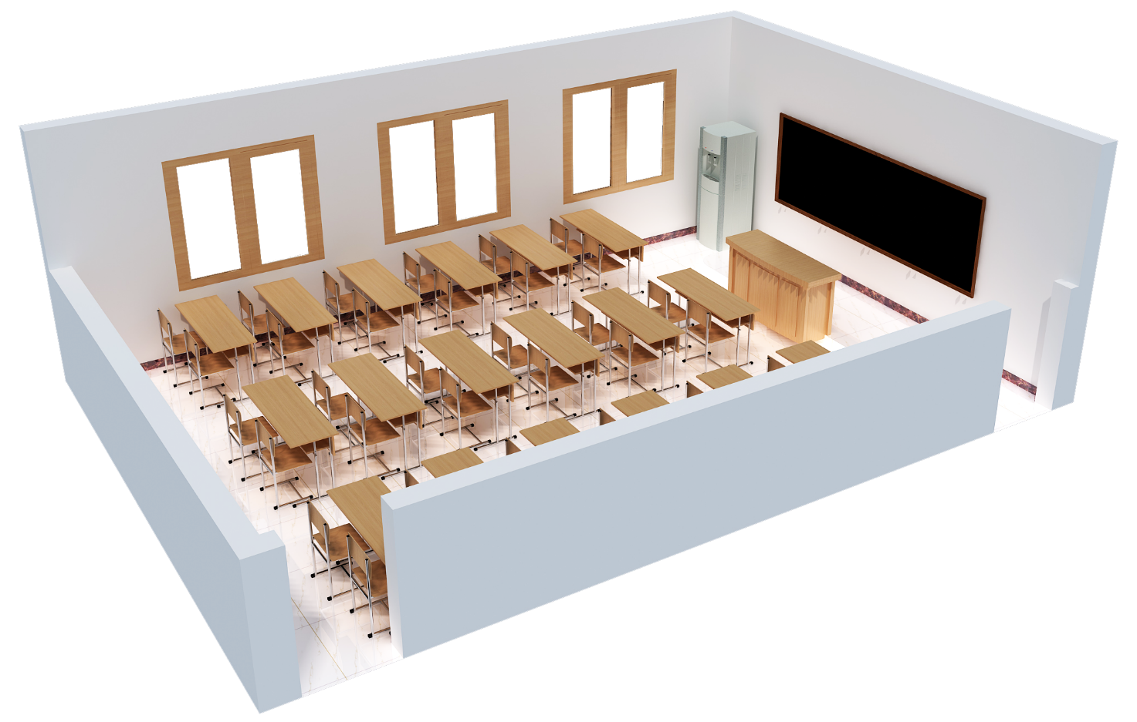
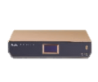
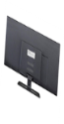



19
3. 赛名师智慧课堂整体设计
二代学生人脸抓拍机
教师电脑
电子白板
翻页笔
教师4K深眸摄像机（poe）
平板电脑
教师拾音器
学生拾音器
电子班牌
说明
教师摄像机：4K深眸摄像机（poe）或者4K EPTZ摄像机，
学生摄像机：二代学生人脸抓拍机或者智能分析摄像机。

Slide 21
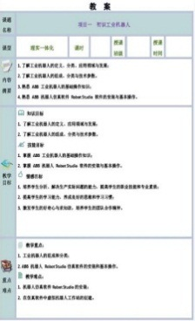
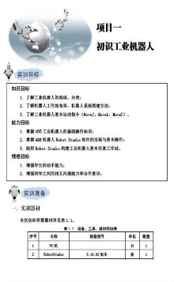
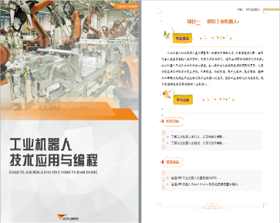
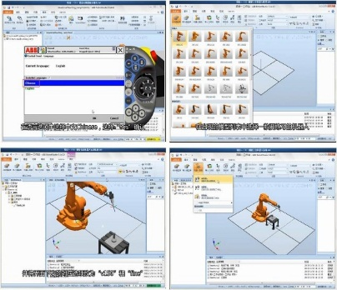
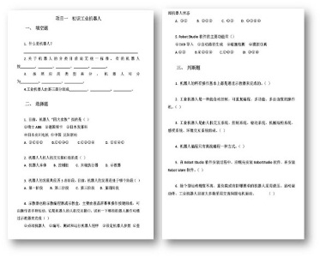
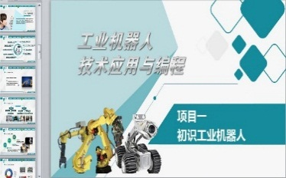
20
4. 课程资源开发
校本教材
教案
实训指导书
习题
教学PPT
技能点视频
教学资源包

Slide 22

21
5. 赛名师平台+课程资源利用
全方位融入教学过程，一站式解决教学难题
TO
学生
教师
TO
3
学生
TO
管理者
教学资源和素材丰富，备课简单快捷，可最大化减轻教师负担；
教学内容非富多样，交互性强，可营造轻松、高效的上课氛围；
教学过程管理智能化，可帮助教师轻易掌控教学节奏；
教学效果可跟踪、可实时调整，可帮助教师实时掌握学生情况。
教学形式丰富多样，互动性强、可进一步激发学生学习热情；
教学内容紧跟前沿科学技术（VR、机器人），可增加学生创造力；
学生可随时随地的预习、复习、测试等，可增强学生学习积极性。
教学质量可实时监测、诊断与评价，全面提升学校教学质量；
优质资源可快速开发、分享与传播，着力打造学校核心竞争力；
教学资源管理系统化、智能化，助力构建职教教学资源体系。

Slide 23
22
（五）专业教学团队建设
1. 专业教学团队培养建设
内培外引交流，打造双师队伍强化师资力量
01
优化专业知识
机电一体化专业教学
需求
培养“双师型”师资队伍
促进
制约
02
加强实践锻炼
03
机电一体化专业师资现状
校企人才互聘
专业师资素质不高
04
师资团队建设不完善
专家培训交流
专业师资结构不合理
国泰安
师资队伍强化方案
专业师资数量不足
05
GTA培训师资

Slide 24
23
2. 专业教学团队培养措施
培训课程类别 | 培训课程举例 | 培训目标
职业素养培训 （通用培训） | 职业教育心理学 | 拓展教师的视野，提升教师的基本职业素养和综合素质
 | 职业教育改革发展现状与趋势
 | “互联网+X专业”人才培养模式的创新
 | “中国制造2025”与职业教育改革发展
 | 提高教师职业素养经典案例分享
 | 教师情绪压力管理
教学技能培训 （专项培训） | 职业教育课程改革与课程开发 | 提升教师的教学、教研技能和水平
 | 职业教育行动导向的教学法
 | 现代教学媒体（课件）开发
 | 信息化教学设计与课程整合
 | 虚拟仿真实训系统
 | 数字化教学资源库建设
 | 精品课程建设与课程网站开发
 | 机电一体化专业实训技能培训
 | 职业教育项目式教材开发
 | 职业教育科研能力建设与提升
 | 职业学校管理与人力资源开发
 | 职业学校校园文化建设
 | 职业学校德育课程建设
 | 机会识别与项目选择
 | 创业资本运作
 | 如何组建创业精英团队
辅助研修 | 德国双元制职业教育方法 | 提升教师教学科研水平及国际视野
 | 探讨“教学工厂”和最新的管理理念
 | 香港职业教育概况及营运模式
目标
既能从事实践教学，又能够适应技能型人才培养。
途径
引入企业顶岗锻炼，使得教师知识面、理念和技能与市场接轨。

Slide 25
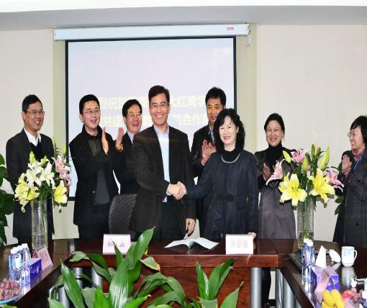
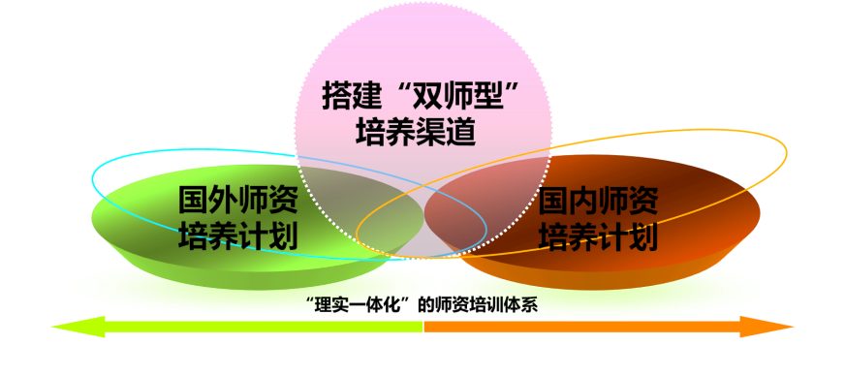
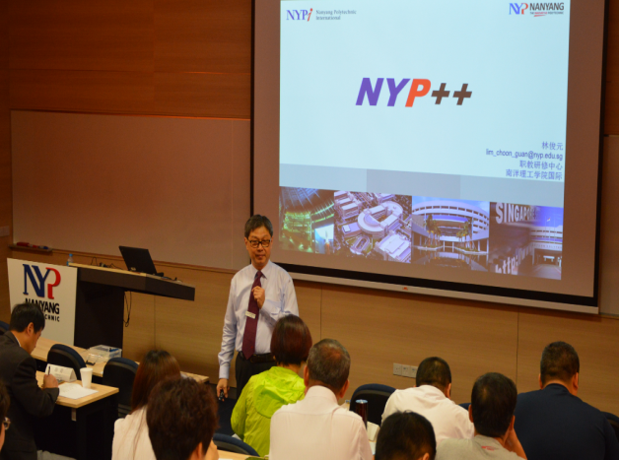
24
3. 实践过程中培养
校企人才互聘
兼职师资队伍
实践操作技能培训 双师型师资队伍
国际交流考察 国内学习互访
学科理论知识培训

Slide 26
25
（六）实训体系构建
1. 实训基地建设理念
基础建设
从岗位技能需求出发，科学设计工业机器人专业实训室建设、实训项目开发、实训师资匹配以及对应的社会培训。此外，可依托中心承接技能大赛，鼓励学员深度参与工业机器人各类职业技能大赛， 以赛促学、以赛促教。
技能提升
服务周边兄弟学校的教师进修，改善专业师资的知识结构，拓展专业知识面、加强关键技术的掌握，提高综合素质，紧跟新兴的技术领域，满足职业教育持续快速健康发展的需要，培养出高素质应用技术型人才。
企业对接
专业实训室建设后紧密对接企业，及时调整实训培训方向与内容，实训培训项目更具创新性、实用性、灵活性，满足地区工业机器人企业或行业用人要求，使得培训学员可以快速进入相关工作岗位就业。

Slide 27

26
2. 理实一体新形式
实训室成为第 课堂
教
学
训
创
做
“教、学、做、训、创” 合一 “手、口、脑、机” 并用
打造理实一体化实训室
定位创新：高技能→技术技能；就业→就业+创业
内容创新：精品视频课程、创新项目设计、VR虚拟现实资源
教学方式创新：互动大屏、直播录播、VR技术、O2O教学平台
实训管理创新：教学实训信息化管理平台；数据分析工具
“教学做训创”一体化教学从根本上改变传统教学“重理论、轻实践、缺实战”的弊端，将创新理念、实训教学与专业课程紧密结合，将知识融于实践并在实践中深入理解，全面培养创新应用型人才。

Slide 28
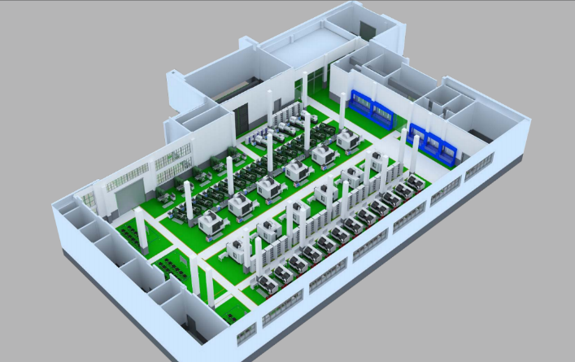
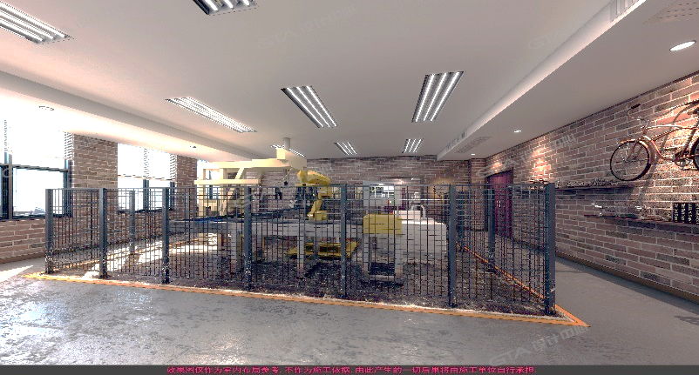
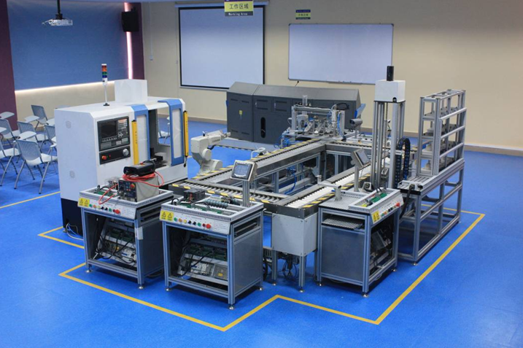
27
3. 实训室建设实例
实训室建设实例
创新型
机器人技术实训室
柔性制造实训室
智慧工厂实训中心
基础型
电工电子实训室
工程材料与力学实训室
机械制图实训室
CAD/CAM实训室
专业型
液压气动实训室
传感检测实训室
运动控制与过程控制
数控加工技术实训室
机电传动技术实训室
电气传动实训室
数控加工技术实训室
柔性制造实训室
机器人技术实训室

Slide 29
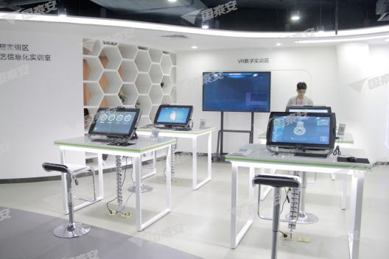
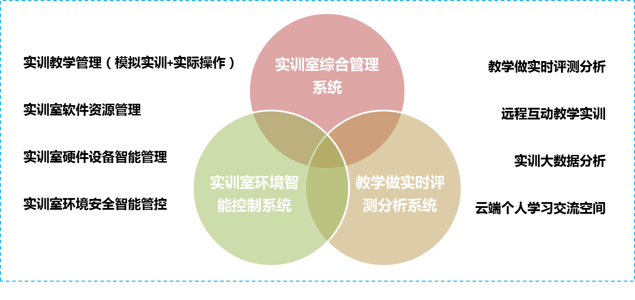
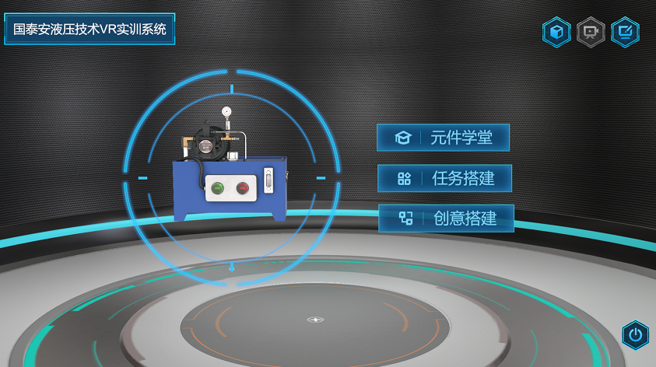

28
4. 虚拟仿真实训平台+软件建设
VR教学实训设备

Slide 30



29
5. 虚拟仿真VR应用中心
液压技术VR教学实训系统（VR课堂）
3D 虚拟仿真软件
VR应用中心

Slide 31



30
6. 专业实训基地文化建设
安全文化建设
6S文化建设
专业文化建设

Slide 32

31
（七）创新创业教育培养
1. 培养模式
非学历培养——“三段式·千百十”阶梯式培养
创新创业通识教育与创商培育——提升“千人”创新思维、创业意识；发现“百人”创业基因，开展创新创业核心知识技能与实训实践精英教育；孵化“十人”大学生微创项目卓越提升三个阶段在内的体系化创新创业教育。
1
2
3
“千”——通识教育
“百”——精英教育
“十”——卓越教育
将创新创业教育贯穿人才培养全过程，面向全院系学生开设创新创业通识教育必修课程，面向各专业合作开发专创基础选修课程。
以特色专业试点，面向以不同专业学生进行筛选进入双创教育精英班学习。针对有创新创意想法、对创新与创业实践有浓厚兴趣和体验的学生进行培养。
针对有创业项目的学生择优进行筛选进入卓越班进行更深层次的战略管理、投融资、企业运营等知识学习，助力初创团队实现创业成果的转换。

Slide 33


32
2. 创新创业教育课程设置
围绕创新创意创业+专业教育的人才培养定位，在专业知识技能培养的基础上提出以创新创意创业能力的培养为引领，激活原有专业能力基础之上的关键能力，以创新创业能力类型为维度，进行能力要素分解，依据能力与课程的匹配，设计双创课程体系，并规划完整的课程设置与教学安排。
人才培养能力要素
创新创业课程体系

Slide 34








33
3. 创新创业教育实训基地建设
创新创业
文化熏陶
创新思维训练
创客实践
创业能力培养
孵化引领
多功能创新
体验中心
创新思维
训练室
创客中心
创新创业综合实
训中心
创业孵化
服务中心
公共服务
综合体验
创意作品展示
创业素质测评
创新启蒙
创新认知与评估
创新技法训练
创意录播厅
创客交流分享区
产品创新设计区
商业模式验证实验室
梦工厂社区线上平台
创业全流程实训
外围机构柜台
创业实战模拟对抗
创业导师指导室
孵化办公区
项目路演区
投融资洽谈区
行政办公区

Slide 35








34
（八）创新创业增值服务
技能认证
实训、社会培训
创业能力培养实训室
校企合作创新研究中心

Slide 36
四、项目建设流程
35
（一）项目建设周期
调研：
8-10个工作日
方案输出：
15-20个工作日
持续运营或跟进：
持续
对标与诊断：
10-15个工作日
建设实施：
视具体情况而定
序号 | 阶段 |  | 时间（工作日）
1 | 调研 |  | 8-10
2 | 对标 |  | 10-15
3 | 诊断
4 | 方案输出 | 顶层设计（发展规划、诊断报告等） | 10-15
 |  | 专项建设方案 | 15-20
5 | 持续运营或跟进 |  | 持续

Slide 37
36
（二）项目建设流程
建设阶段 | 建设内容 | 具体内容 | 建设时间周期（参考）
一期专业建设 | 顶层规划 | 签署协议；输出方案、招投标流程 | 2个月
 | 实训基地建设与装修 | 采购软硬件设备及办公家具，配备实训基地；文化装修，综合布线 | 6个月 (各项同步进行)
 | 教学资源 | 实训项目、课程、内容和教学安排
 |  | 合作编写配套教材
 |  | 教学资源及典型案例开发
 | 师资建设 | 专业师资组建及培训
二期专业建设 | 二期实训基地建设 | 实训室规划、实训室具体建设和运营 | 12个月
三期专业建设 | 项目运营 | 基地开放、活动策划、社会培训、技能鉴定、创业孵化等 | 持续

Slide 38
37
（三）项目包含的内容
4、整体实施
1、顶层设计
项目建设的整体实施规划
立项申报制订、修订规划方案、立项申报书
2、方案设计
5、统筹实施+产品服务
制订、修订建设方案、任务书
项目建设（调研、方案、人培方案、课程体系、课程教材、教学资源、实训室、师资管理培训、信息化、校园文化、教学诊改等）
3、建设流程培训
6、项目验收
项目建设流程培训
成果提炼、优化，项目总结报告、典型案例报告、视频资料和文字材料编制
7、持续提升
后示范建设规划
.

Slide 39
38
（四）项目管理制度保障与评价体系
内部质量监控与抽查
外部质量监控与抽查
项目实施前评估
项目实施过程评价
项目实施后评价
质量监控
机制
考核评价
体系
沟通汇报
机制
每周电话会议
特别事项报告
周报、月报、阶段总结报告
建设内容变更
意外事项的处理
阶段成果签收确认
相关要求提前约定
项目管理
制度保障
与评价体系
风险防范
机制
进度把控
机制
成本控制
机制
关键时间节点
项目实施进度计划
制定项目实施预算
提交每日流水账阶段
成本核算并及时报备

Slide 40


39
（五） 专业建设团队保障
1. 完善建设保障机制
资金保障
人才与技术保障
制度保障
我们的优势是什么
全程跟踪服务的项目管理机制

Slide 41
40
2. 全国一流的职业教育专家
序号 | 姓 名 | 职务职称
1 | 俞仲文 | 教育部职业教育学会副会长、深圳职院创校院长
2 | 王 毅 | 教育部教学诊改委副主任委员、国家第一批高职示范校院长
3 | 张 玲 | 教育部专家库专家、原武汉职业技术学院党委书记
4 | 金志涛 | 教育部专家库专家、原山东威海职业技术学院院长
5 | 周 忠 | 教育部专家库专家、原湖南信息科技职业学院院长
6 | 李建月 | 湖南省高教学会教育技术分会原副理事长、南华大学教授
7 | 房巧红 | 广东省教指委物流分会副会长、深圳市南山科创局评审专家
 |  | .. .. .. ..
12个事业部、70余个学科专业的丰富产品线：财税审事业部群、计算机教育事业部群、机电与自动化事业部群、校园文化事业部。
……

Slide 42


五、合作项目案例
41
（一）宁波工贸学校实训基地
宁波工贸学校——象棋制作生产线

Slide 43





42
（二）广州市工贸技师学院
电梯工程技术专业体系建设
构建 “三位一体，德能并重，技能递进”人才培养模式
两门优质核心课程建设
教学资源库建设：教学课件（60个）、电子教案（5套）、习题库（6套）、课程标准（9个）、网络课程（60个）、微课（15个）、素材库（400张照片、43个动画）
…….
组织专业教师进行调研
人才培养模式与课程
体系改革
组织专家论证会
2名专业带头人
6名骨干教师
从行业企业中聘请了5名经验丰富的能工巧匠为兼职教师
双师型教师比率达到91%
师资队伍建设
国泰安协助建立和完善了《校企合作管理手册》
实训基地建设协议
学生顶岗实习协议
学生实习管理手册
教师下企业实践协议
兼职教师聘用协议
兼职教师培养管理制度
……
多媒体课件
校企合作、工学结
合运行机制
优质核心课认证会

Slide 44



43
（三）十堰市高级技工学校
机器人技术专业课程机器人专业实训室
2016年1月13日，国泰安成功中标十堰市高级技工学校机器人虚拟仿真实训室与基础实训室项目，提供机器人仿真软件、机电一体化设计与控制仿真系统、虚拟仿真实验教学平台、最小机电系统、六轴工业机器人、机器人资源包、课程网站建设及文化墙建设等机器人实训产品和服务。

Slide 45


44
（四）南京铁道职业技术学院
案例--南京铁道职业技术学院与国泰安
共建虚拟现实产学研协同创新中心
在江苏省教育厅举办的“2017年江苏省高等职业院校信息化教学大赛”上，来自南铁的刘睿勍老师结合南铁与国泰安共建虚拟现实协同创新中心开发项目所做的信息化教学设计荣获一等奖。

Slide 46
45
（五）合作项目的其他院校
截至2017年12月：与国泰安确定合作关系的机电大类院校已达86 所，洽谈中意向客户为156 所，合作范围包括示范校专业建设、资源库建设、精品课程建设、实验室软硬件建设等。
示范校专业建设 | 实验室建设 | 其他（资源、课程、教材、培训等）
江苏省靖江中等专业学校 | 江西理工大学“机电一体化系统设计实验室”” | 锦州市机电工程学校“机电精品课程”
四川省绵阳财经学校 | 安阳师范学院“机电设备” | 郑州铁路职业技术学院“电气工程系专业共建”
宜都市职业教育中心 | 玉溪师范“仪器仪表设备” | 宝鸡文理学院“模块化机器人系统”
安徽省淮南技工学校 | 山西电力职业技术学院“继电保护装置” | 贵州省电力职业技术学院“校本教材合作开发”
安庆技师学院 | 丽江师范高等专科学校“供配电” | 胶南高级职业技术学校“三门精品课程”
云南曲靖应用学校 | 广西轻工高级技工学校 | ……
蒙城县职业教育中心 | 宁波鄞州职教中心
萍乡市武功山职业中等专业学校 | 郑州铁路职业技术学院
新乡市职业教育中心 | 辽宁石化职业技术学院
…… | ……

Slide 47

砥砺前行，新时代、新职教、新示范！
深圳国泰安教育技术股份有限公司
联系人：李 鹏
邮箱： peng.li1@gtafe.com
手机： 18898568038
地址： 深圳市南山区学苑大道1001号南山智园A4栋
敬请指导
THANK YOU

